Slide 1

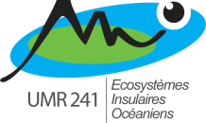

Dr Sylvain PETEK
Equipe Etude Intégrée des Métabolites Secondaires
UMR 241
Ecosystèmes Insulaires Océaniens
Adrien CHEYPE
Ingénieur en Systèmes d'Information
Pôle « Informatique Scientifique et Appui aux Partenaires du Sud »
IRD-DSI Nouméa
Notes:
Bonjour à tous,
Présentation : Sylvain PETEK, Chargé de Recherche à l’IRD en Chimie Marine depuis 2006, au sein de l’UMR7138 Systématique, Adaptation, Evolution, dans l’équipe Evolution moléculaire en milieux insulaires dirigée par le Dr Cécile Debitus.
Je vais vous parler du projet Cantharella dont je suis à l’origine, qui a été développé en interne par le Pôle Informatique Scientifique de l’IRD Nouméa, dans le cadre du programme de financement SPIRALES de l’IRD.

Slide 2
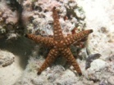
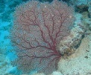
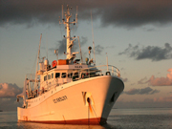
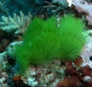
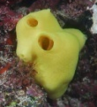
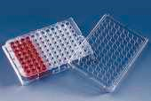
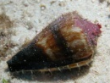
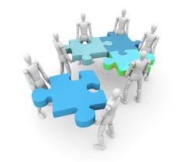




CANTHARELLA
Un outil dédié aux Substances Naturelles
Constat de départ :
Publiées
Activités
Observations
Taxonomie
Biotope
Molécules
Répartition
Procédés
Non Publiées
Phylogénie
Travaux pluridisciplinaires
Collaborateurs multiples
Hétérogénéité
des supports, des formats,
des données
Problèmes
Accéder/partager les données
Actualiser
Recouper, analyser
Péréniser
S. Petek – IRD – UMR241
Notes:
1) Les travaux menés sur les substances naturelles en général, et plus particulièrement celles provenant des organismes marins en ce qui me concerne, génèrent une quantité importante de données d’origine et de nature très variées:
Qui vont des données de terrain (point GPS, informations sur le milieu/biotope…)
En passant par des informations:
sur la taxonomie des organismes récoltés, leur habitat, leur répartition/abondance
sur la phylogénie moléculaire
sur les procédés chimiques utilisés pour analyser ou obtenir les molécules recherchées
Pour aller jusqu’aux criblage d’activité biologique
2) Ces travaux impliquent par conséquent une très grande pluridisciplinarité, faisant intervenir des collaborateurs multiples, géographiquement distants
3) Pour en revenir aux données, au final, seule une partie de ces dernières seront publiées et de ce fait accessibles et pérennisées.
Les données brutes publiées ou non risquent au fil du temps d’être inexploitables, voire perdues, alors qu’elles pourraient constituer un historique de ce qui a été fait, permettre d’avoir des observations sur le long terme, et offrir de nouvelles perspectives…
4) D’une manière générale l’exploitation des données se heurte régulièrement à l’hétérogénéité: des supports papier ou informatique, des formats de fichier ou encore dans la manière de saisir les données.
5) De ce fait ces données posent un certain nombre de pb:
Pour leur accès et leur partage, que ce soit dans le cadre d’un travail collaboratif , d’un suivi à long terme ou d’une restitution auprès des collectivités prospectées.
Pour leur actualisation
Pour les recouper, les analyser
Et enfin pour assurer leur pérennité à long terme

Slide 3
CANTHARELLA
Un outil dédié aux Substances Naturelles
Objectifs:
  Pérenniser les données pharmacochimiques des substances naturelles
  Améliorer le travail collaboratif
  Assurer une traçabilité des processus de la récolte à la molécule
  Optimiser la gestion des données
  Partager les données de manière contrôlée
  Diffuser les travaux effectués auprès des pays, collectivités prospectés ➔ APA
  Distribuer l’outil en tant que logiciel à part entière
S. Petek – IRD – UMR241
Notes:
Les objectifs que nous nous sommes fixés au travers de ce projet sont de:

Slide 4



CANTHARELLA
Un outil dédié aux Substances Naturelles
GOPS…Ecochimiothèque?…Chimiothèque Nationale?
Interopérabilité avec d’autres bases de données
Accessibilité mondiale
sécurisée
Lagplon…
Récolte
Extraction
Purification
Tests biologiques
Campagne
Mission
Méthodes
d’extraction
Méthodes
de purification
Méthodes
de test
Station
Manip
d’extraction
Manip de purification
Manip
de test
Spécimens de référence
Extraits
Fractions
Résultats
de test
Lots échantillons
récoltés
Molécules
S. Petek – IRD – UMR241
Notes:
Le SI est structuré en 5 « modules »:
Récolte:
Avec comme point d’entrée dans la base: la « Campagne » de récolte, par extension mission ou programme à partir de laquelle vont être géré les droits d’accès aux données.
A cette campagne vont être rattaché des Stations de récolte, des Spécimens de références et enfin les lots ou échantillons récoltés
Extraction:
Les lots récoltés vont alors subir des extractions chimiques, biologiques, suivant des méthodes préalablement saisies par l’administrateur, et ainsi délivrer les extraits correspondants.
Extraits pour lesquels il sera alors possible de procéder à des purifications ou un criblage d’activité biologique.
Purification:
Les extraits ou fractions obtenus subissent des purifications suivant des méthodes paramétrables préalablement saisies par l’administrateur. Les fractions ou molécules obtenues peuvent alors être testées sur différentes cibles biologiques.
Tests biologiques:
Les méthodes de tests biologiques sont également préalablement saisies par l’administrateur.
Enfin, à terme l’objectif est d’avoir une interopérabilité avec d’autres SI, comme Lagplon du service plongée de Nouméa, ce qui nous éviterait une re-saisie de certaines informations de terrain, ou à une autre échelle avec le portail du GOPS, de l’écochimiothèque ou encore de la chimiothèque nationale par exemple.

Slide 5







CANTHARELLA
Un outil dédié aux Substances Naturelles
Technologie informatique « Open Source »
CANTHARELLA
Data
Service
Web
Base de données
(SGBD)
Hibernate
Wicket
Client Web
➔ Diffusion du logiciel sous licence libre (Affero GPL)
S. Petek – IRD – UMR241
Notes:
Pour ce qui est du développement informatique, le SI repose sur les technologies open source Java Hibernate/Spring/Wicket et sur les technologies Postgres/Postgis pour la base de données.

Slide 6
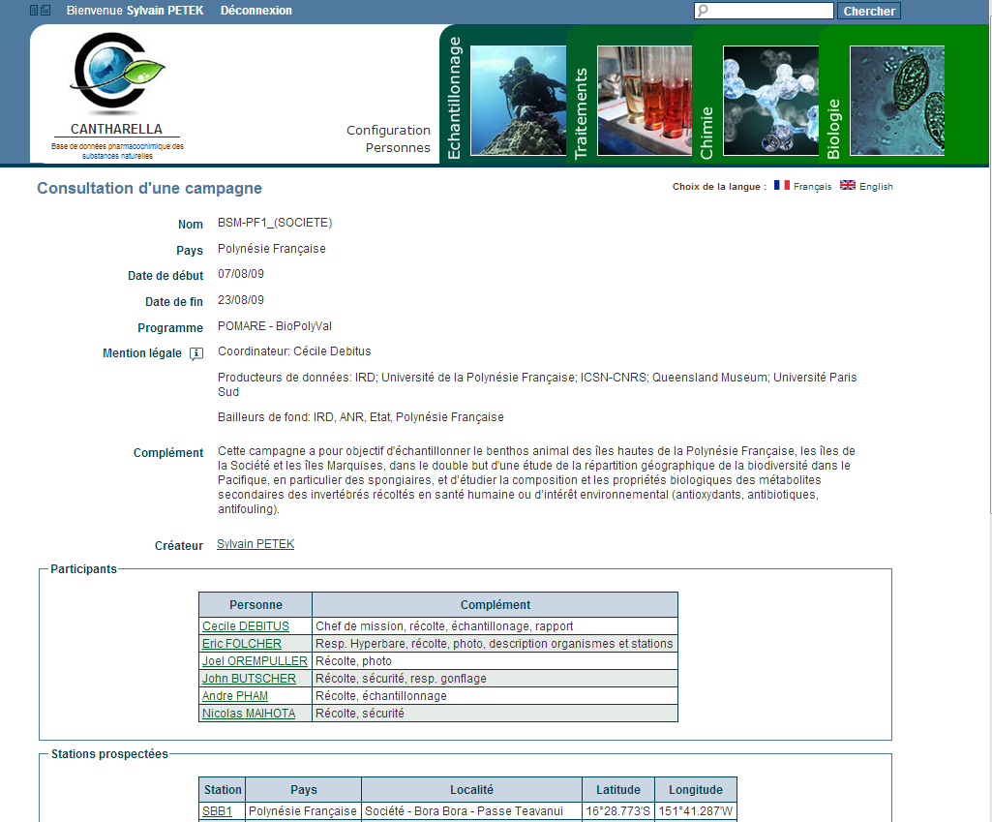
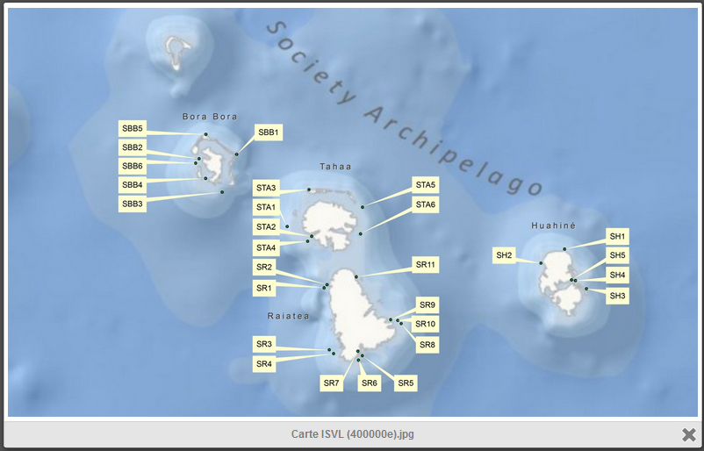
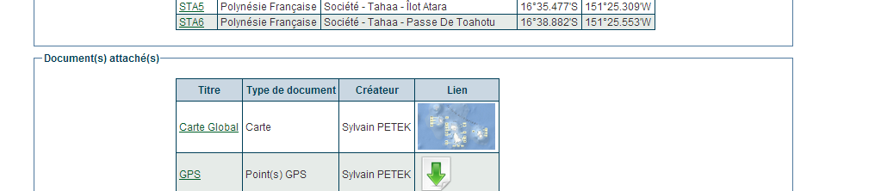
CANTHARELLA

Slide 7
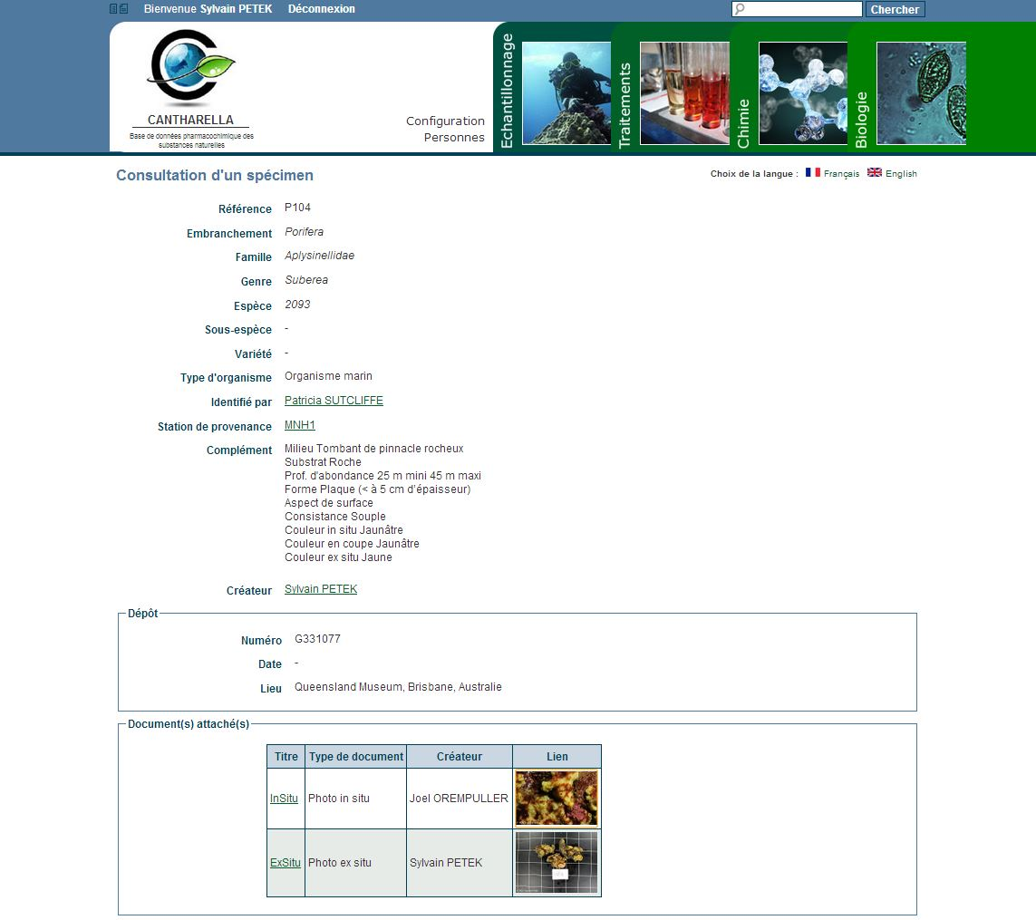
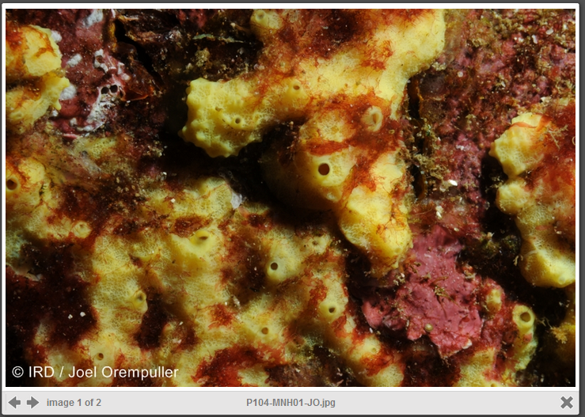
CANTHARELLA

Slide 8
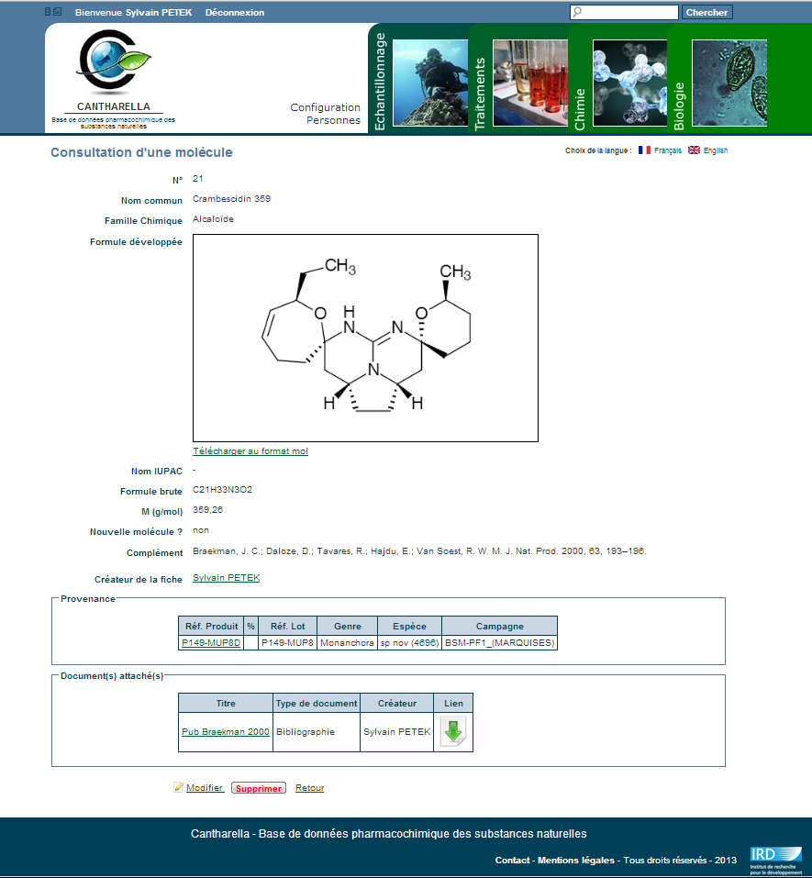
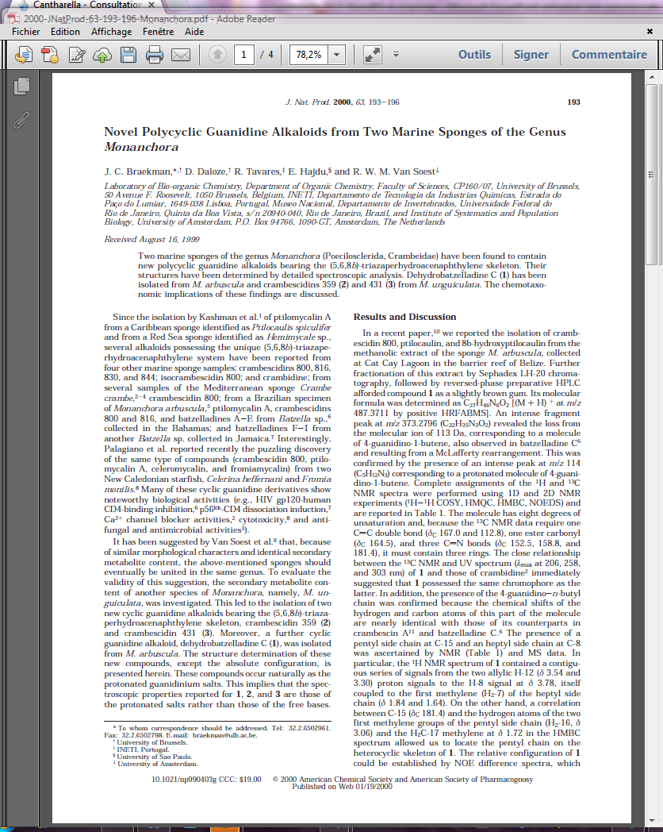
CANTHARELLA

Slide 9
CANTHARELLA
Un outil dédié aux Substances Naturelles
Points forts du système d’information
  Travail collaboratif facilité
  Accès sécurisé et « cloisonné »
  Traçabilité
  Capitalisation et pérennisation
  Éditeur de molécules, moteur de recherche, export des données ….
Quels apports pour la communauté?
  Une restitution d’informations auprès du Pays et de l’Etat ➔ Démarche APA
  Valorisation scientifique, économique … à partir des données recueillies
  Une base de connaissances pour l’émergence de nouvelles recherches
  Sauvegarde et accès facilité aux données
  Organisation des données plus « standardisée » → analyses facilitées
  …
S. Petek – IRD – UMR241
Notes:
Comme nous venons de le voir, avec cette première version de Cantharella, nous avons atteint un certain nombre d’objectif que nous nous étions fixé à savoir:
Améliorer le travail collaboratif
partager les données de manière contrôlée
Assurer une traçabilité des processus de la récolte aux tests biologiques
Ainsi qu’une capitalisation des procédés
Pour la prochaine version du SI, nous souhaiterions réaliser les développements suivants:
Mettre en place l’adjonction des documents avec leur métadonnée normée (Dublin Core)
Créer les interfaces concernant les molécules isolées/identifiées
Ajouter un dispositif de filtrage et de recherche avancée sur les données
Affiner la gestion des droits, en ajoutant par exemple un modérateur de campagne
Améliorer l’ergonomie des interfaces de consultation
Mettre en place l’interopérabilité avec d’autres SI

Slide 10


CANTHARELLA
Un outil dédié aux Substances Naturelles
  Financements: Appels à projets SPIRALES - DSI et DVS de l’IRD
  Conception-Développements informatique:
    Sylvain Petek (porteur du projet/conception/administrateur du SI)
    Pool Informatique Scientifique – IRD Nouméa
    Adrien Cheype (conception/gestion projet/développements)
    Mickael Tricot (choix technologiques/développements)
    Alban Diguer (développements)
    Code Lutin
    Eric Chatellier (développements)
    Benjamin Poussin (choix technologiques/développements)
  Echanges, Discussions, Suggestions…
    D. Aline, B. Granouillac, S. Debard (IRD – DSI)
    R. Ferron (IRD – DVS)
    C. Moretti, C. Debitus (IRD – UMR7138)
    M. Haddad, D. Laurent (IRD – UMR152)
    C. Payri, S. Fiat (IRD – UMR227)
    F. Charleux (IRD – PF) – Création du Logo
    E. Coste (IRD – DIC, Pôle Web) – Relookage de l’interface
    L. Corsini (IRD – DIC) – Création du dépliant
    A. Al-Mourabit, F. Guéritte, M. Litaudon, V. Dumontet, C. Poullain (ICSN - CNRS)
    P. Jaufret, K. Tran, M. Hibert (Chimiothèque nationale)
    J.-M. Kornprobst (Université de Nantes)
    S. Labarre (CNRS - Station biologique Roscoff)
    C. Richert (Université de la Nouvelle Calédonie)
    J. Boustie (Faculté de pharmacie de Rennes)
    …..
S. Petek – IRD – UMR241
Notes:
Pour finir, je tiens à remercier la Direction du Système d’information de l’IRD, qui a financé ce projet
L’équipe Informatique Scientifique de l’IRD Nouméa: Adrien avec qui j’ai conçu ce SI, Mickael qui a réalisé la veille et les choix technologiques, et enfin Alban qui a participé au développement de l’application
Je tiens également à remercier les nombreuses personnes qui ont contribuées de près ou de loin à faire avancer la réflexion

Slide 11
Merci de votre attention!
S. Petek – IRD – UMR241

